Slide 1

Giáo án biên soạn bởi Kim Dung 0336032445 https://www.facebook.com/phamkimdung25/ .
Chỉ được phép chia sẻ bởi chủ sở hữu.
CHỦ ĐỀ 1
EM VÀ CÁC BẠN
Notes:
Giáo án biên soạn bởi Kim Dung 0336032445 https://www.facebook.com/phamkimdung25/ . Chỉ được phép chia sẻ bởi chủ sở hữu.

Slide 2

Giáo án biên soạn bởi Kim Dung 0336032445 https://www.facebook.com/phamkimdung25/ .
Chỉ được phép chia sẻ bởi chủ sở hữu.
Nhận thức được tình bạn là một khía cạnh tình cảm quan trọng đối với lứa tuổi THCS nên cần phải giữ gìn
MỤC TIÊU
Nhận diện, xác định được một số vấn đề nảy sinh trong quan hệ bạn bè
Giải quyết được một số vấn đề nảy sinh trong tình bạn một cách tích cực, mang tính xây dựng
Rèn luyện kĩ năng tự nhận thức bản thân, làm chủ cảm xúc, lắng nghe tích cực, kĩ năng trình bày suy nghĩ, ý tưởng, kĩ năng thể hiện sự thiện chí trong tình bạn,…
Notes:
Giáo án biên soạn bởi Kim Dung 0336032445 https://www.facebook.com/phamkimdung25/ . Chỉ được phép chia sẻ bởi chủ sở hữu.

Slide 3

Giáo án biên soạn bởi Kim Dung 0336032445 https://www.facebook.com/phamkimdung25/ .
Chỉ được phép chia sẻ bởi chủ sở hữu.
Cảm xúc của em khi nghe bài hát này?
Notes:
Giáo án biên soạn bởi Kim Dung 0336032445 https://www.facebook.com/phamkimdung25/ . Chỉ được phép chia sẻ bởi chủ sở hữu.

Slide 4
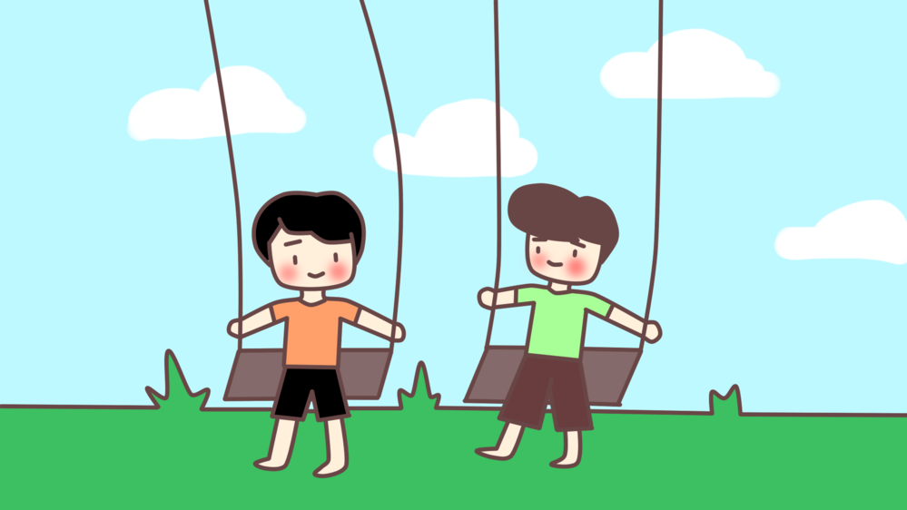


Slide 5

Tình bạn rất đáng trân quý với mỗi người. Tình bạn đối với lứa tuổi học sinh lại càng có ý nghĩa và đáng được trân trọng

Slide 6


1
Nhận diện một số vấn đề thường nảy sinh trong quan hệ bạn bè

Slide 7


Hoạt động cặp đôi
Nêu những vướng mắc mà lứa tuổi các em thường gặp phải trong quan hệ bạn bè.

Slide 8
Giáo án biên soạn bởi Kim Dung 0336032445 https://www.facebook.com/phamkimdung25/ .
Chỉ được phép chia sẻ bởi chủ sở hữu.
Những vấn đề thường nảy sinh trong quan hệ bạn bè
Bị bạn nói xấu
Bị bạn bắt nạt
01
02
04
03
Bạn rủ rê, lôi kéo làm những việc không nên làm,…
Bị bạn giận dỗi
Notes:
Giáo án biên soạn bởi Kim Dung 0336032445 https://www.facebook.com/phamkimdung25/ . Chỉ được phép chia sẻ bởi chủ sở hữu.

Slide 9
2
Xác định cách giải quyết phù hợp những vấn đề nảy sinh trong quan hệ bạn bè

Slide 10


Minh và Thanh ngồi cạnh nhau. Trong giờ kiểm tra Toán, Minh không làm được bài nên muốn Thanh cho chép bài nhưng Thanh không đồng ý. Sau giờ kiểm tra, Minh nói xấu về Thanh với các bạn. Nghe được điều Minh nói, Thanh rất tức giận, gặp Minh để mắng. Cuộc cãi vã giữa họ khiến cả hai bị tổn thương.
THẢO LUẬN
NHÓM

Slide 11





Em có nhận xét gì về cách giải quyết mâu thuẫn của Minh và Thanh?
1
2
Nếu là Minh, em sẽ ứng xử như thế nào?
3
Nếu là Thanh, em sẽ giải quyết như thế nào?
Ngoài ra, em thấy các bạn thường có những cách giải quyết mâu thuẫn nào khác trong quan hệ bạn bè? Cách giải quyết nào là phù hợp?
4

Slide 12


Khi có vấn đề nảy sinh trong quan hệ bạn bè, chúng ta không nên im lặng dẫn đến mất đoàn kết.
Chúng ta cần:
+ Cùng bạn giải quyết những vấn đề khúc mắc, nảy sinh một cách thiện chí.
+ Gặp bạn nói chuyện chân thành và thẳng thắn.
+ Lắng nghe bạn nói, đặt mình vào vị trí của bạn để thấu hiểu, đồng thời nói rõ suy nghĩ, cảm xúc của mình về vấn đề xảy ra.
+ Kiên quyết từ chối mọi sự rủ rê, lôi kéo làm việc không nên của bạn.
+ Khi bị ép buộc, bắt nạt, cần phải tìm kiếm sự giúp đỡ của bạn bè và thầy cô.

Slide 13
3
Xử lí tình huống khi có vấn đề nảy sinh trong quan hệ bạn bè

Slide 14

Giáo án biên soạn bởi Kim Dung 0336032445 https://www.facebook.com/phamkimdung25/ .
Chỉ được phép chia sẻ bởi chủ sở hữu.
Chia HS thành các nhóm, mỗi nhóm không quá 8 em.
Mỗi nhóm thảo luận, tìm cách xử lí / giải quyết phù hợp một trong hai tình huống trong SGK
Phân công sắm vai xử lí các tình huống
1
2
Từ đầu năm học, Hương và Lan đi đâu cũng có nhau vì học cùng lớp ở trường tiểu học. Hôm nay, Hương thấy Lan đi với Mai – một bạn mới quen, mà không để ý gì đến mình nên rất giận Lan. Lan không hiểu vì sao Hương lại giận mình. Nếu là Lan, em sẽ làm gì?
Hải và Nam chơi thân với nhau
từ khi còn là học sinh tiểu học. Nam rất ham chơi điện tử. Một lần, Nam rủ Hải đi chơi điện tử nhưng Hải không muốn đi. Nam nói: “Nếu cậu không đi chơi cùng tớ, tớ sẽ không chơi với cậu nữa”. Nếu là Hải, em sẽ làm gì?
Notes:
Giáo án biên soạn bởi Kim Dung 0336032445 https://www.facebook.com/phamkimdung25/ . Chỉ được phép chia sẻ bởi chủ sở hữu.

Slide 15

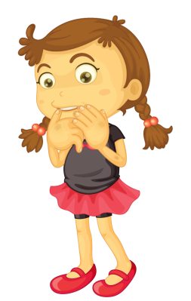
Giáo án biên soạn bởi Kim Dung 0336032445 https://www.facebook.com/phamkimdung25/ .
Chỉ được phép chia sẻ bởi chủ sở hữu.
Không nên né tránh khi có khúc mắc với bạn mà cần chân thành, thiện chí trao đổi để giải quyết. Khi bạn ép buộc, dọa nạt để mình phải làm theo ý họ thì cần dũng cảm tự bảo vệ bản thân cũng như chính kiến của mình
Notes:
Giáo án biên soạn bởi Kim Dung 0336032445 https://www.facebook.com/phamkimdung25/ . Chỉ được phép chia sẻ bởi chủ sở hữu.

Slide 16
VẬN DỤNG – HOẠT ĐỘNG SAU GIỜ HỌC

Slide 17
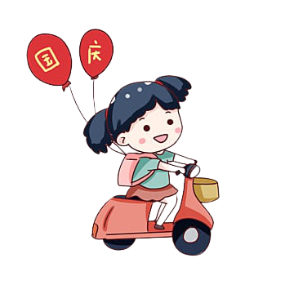
Thay đổi thói quen dùng lời nói, hành động thiếu thân thiện trong giải quyết mâu thuẫn với bạn.
1
Thực hiện cách giải quyết mâu thuẫn với bạn theo hướng tích cực (VD: gặp bạn nói chuyện để hiểu và thông cảm cho nhau,…)
2

Slide 18
Yêu cầu cần đạt | Mức độ em đạt được
 | Đạt yêu cầu | Chưa đạt yêu cầu
1/ Nêu được ít nhất 5 việc nên làm để thiết lập quan hệ thân thiện với bạn , kính trọng thầy cô.
2/ Thường xuyên thực hiện được những việc nên làm với bạn
3/ Thường xuyên thực hiện được những việc nên làm với thầy cô
4/ Giới thiệu được ít nhất 3 nét nổi bật của truyền thống nhà trường
5/ Tham gia đầy đủ các hoạt động xây dựng truyền thống của nhà trường
6/ Nêu được ít nhất 3 việc nên làm để điều chỉnh bản thân cho phù hợp với môi trường học tập mới
7/ Bước đầu điều chỉnh được cách học cho phù hợp với môi trường học tập mới
8/ Xác định được ít nhất 3 vấn đề thường nảy sinh trong quan hệ bạn bè ở lứa tuổi này
9/ Giải quyết được những vấn đề đơn giản nảy sinh trong quan hệ với bạn

Slide 19
Chọn phương án phù hợp cho tình huống sau:
Nhà Nam, Hằng và Hà ở cùng khu tập thể nên ba bạn thường đi học với nhau. Mấy hôm nay Hằng bị đau chân nên Nam quan tâm chở Hằng đi học. Hà cảm thấy không vui và tỏ ra giận dỗi với cả Nam và hằng. Nếu là Hằng, em sẽ:
Mặc kệ Hà
Hỏi Hà vì sao lại giận dỗi để xác định rõ nguyên nhân
Giải thích cho Hà biết lí do vì sao Nam làm như vậy
Cách khác: …………………………………………..

Slide 20
Chọn phương án phù hợp cho tình huống sau:
Do hiểu lầm là em đã mách tội quay cóp của Linh với cô giáo, nên Linh đã có lời nói xúc phạm em. Em sẽ:
Cãi nhau và xúc phạm Linh
Không nói gì và không chơi với Linh nữa
Chờ Linh bình tĩnh rồi nói chuyện cho Linh hiểu
Nhờ bạn khác nói cho Linh hiểu
Cách khác là: ……………………………………..

Slide 21



Giáo án biên soạn bởi Kim Dung 0336032445 https://www.facebook.com/phamkimdung25/ .
Chỉ được phép chia sẻ bởi chủ sở hữu.
THANK YOU
Notes:
Giáo án biên soạn bởi Kim Dung 0336032445 https://www.facebook.com/phamkimdung25/ . Chỉ được phép chia sẻ bởi chủ sở hữu.

Slide 22
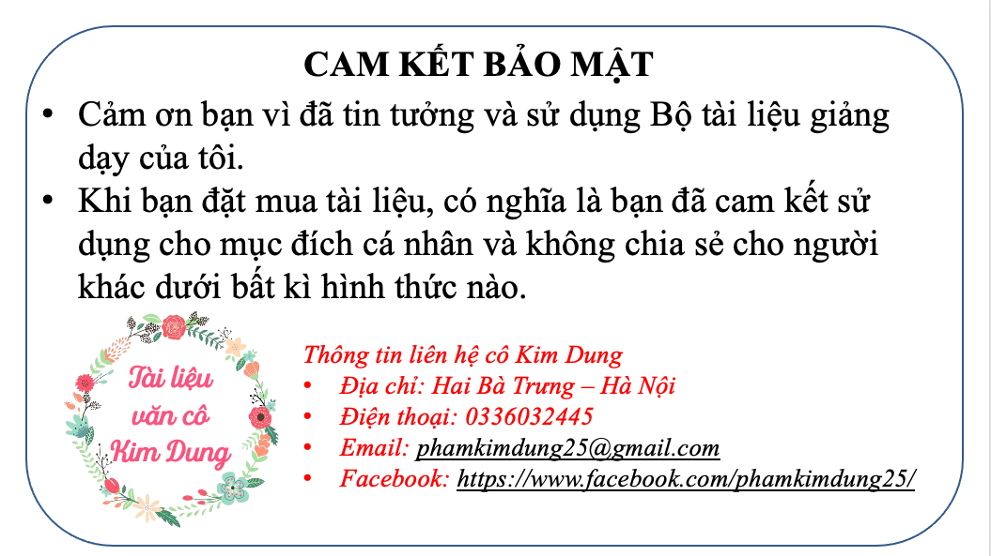
Giáo án biên soạn bởi Kim Dung 0336032445 https://www.facebook.com/phamkimdung25/ .
Chỉ được phép chia sẻ bởi chủ sở hữu.
Notes:
Giáo án biên soạn bởi Kim Dung 0336032445 https://www.facebook.com/phamkimdung25/ . Chỉ được phép chia sẻ bởi chủ sở hữu.

